Slide 1
交通违章保卫战

Slide 2
整体设计
查违章
摄像头
历史违章
设置

Slide 3
1.首页
违章查询 （1.3）+
1.1滚动区（插件化开发，服务器端推送）
1.2违章查询区（车型图片，车牌，违章信息展示）

Slide 4
1.1 滚动区
自动定位后，获取天气：基本天气指数，洗车指数，雾霾信息等
本地油价
北京地区：尾号限行
推送广告
上述展示，可在服务器端动态配置，包括顺序等

Slide 5
1.2违章查询区
返回
车牌号（可切换）
……
每项违章
(下拉列表)
切换查询城市
地图模式
车型图片
车牌号
违章 罚款 扣分
（长按弹出）
违章实地考察
周边违章
违章处理地点（后续考虑加入路径规划）

Slide 6
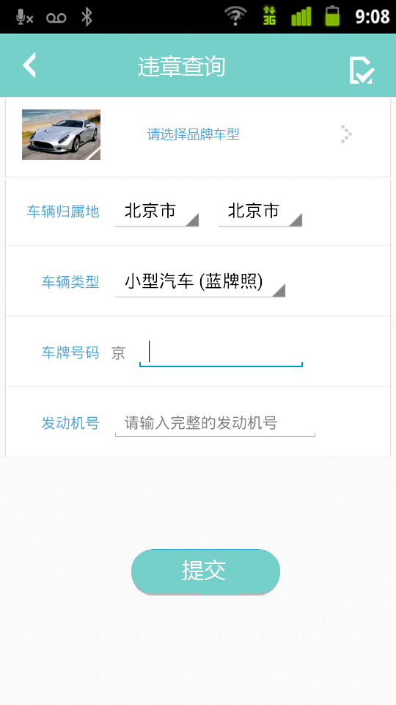
1.3添加车辆
弹出添加车辆界面

Slide 7
2. 摄像头—违章摄像头
1. 地图模式显示违章摄像头（类型）
2. 智能提醒：接近时提醒
3. 后续和导航结合，实现路径规划

Slide 8
3. 历史违章
历史违章 +
3.1历史违章列表

Slide 9
3.1 历史违章
展示一个列表，每项样式参见1.2

Slide 10
4. 设置
设置
关于软件
违章推送（任何车辆有违章时，推送消息，可设置查询周期）
好友分享
检查更新
意见反馈
软件评分

